Slide 1
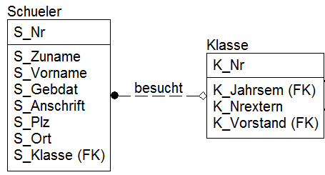

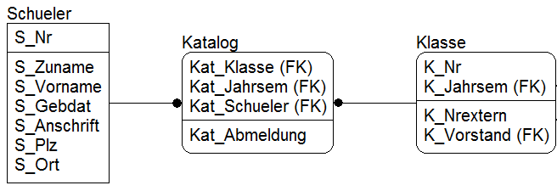
DBIS2 – Datenbanken und Informationssysteme
n : 1
1 : n
n : 1
Was ist der Unterschied der beiden Varianten
Notes:
Die Startfolie enthält wieder eine Modellfrage (bezüglich unserer aktuellen Datenbank)
Die bisherige Datenbank enthielt nur die Klassen des aktuellen Jahres,
daher war die Beziehung von Klasse zu Schüler 1:n
Im Detail:
1 Klasse hat n Schüler,
1 Schüler besucht aber nur exakt eine Klasse
Möchte man aber die Klassen mehrerer Jahre speichern, dann
- ändert sich der PK der Klasse auf Klassennummer und Schuljahr (K_Nr, K_Jahrsem)
- Ein Schüler kann jetzt (im Lauf der Jahre) mehrere Klassen besuchen
- Daher ist die Beziehung Klasse-Schueler nicht mehr 1:n sondern n:m
- n:m Beziehungen kann man zwar auf Modelle zeichnen, aber nicht in Datenbanken abbilden --- hier bedarf es einer Zwischentabelle
- Tabelle Katalog dient nun der Verbindung zwischen Klasse und Schueler
Und das ist der Unterschied zwischen oberen und unterem Modellausschnitt

Slide 2
Lernziele
Abfragen (INNER JOIN und outer Join)
„Abfragen“ welche Daten verändern

Slide 3
Wiederholung

Slide 4
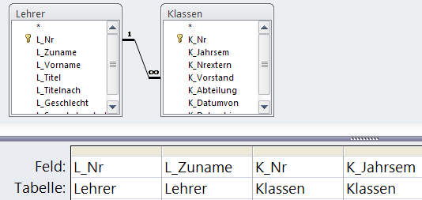

Wiederholung Abfragen mit mehreren Tabellen
SQL
- Stärke liegt im JOIN mehrerer Tabellen
Es können 2 oder mehr Tabellen im FROM kombiniert werden
Tabelle 1
Tabelle 2
Tabelle 1.PK
Tabelle2.FK
Notes:
SELECT Lehrer.L_Nr, Lehrer.L_Zuname, Klassen.K_Nr, Klassen.K_Jahrsem
FROM Lehrer INNER JOIN Klassen
ON Lehrer.L_Nr = Klassen.K_Vorstand
ORDER BY Lehrer.L_Nr;
INNER JOIN wird benutzt um die Tabellen zu verbinden
ON Klausel definiert, welche Datensätze aus den beiden Tabellen kombiniert werden,
praktisch wird hier immer eine existierende Beziehung verwendet,
also tabelle1.PrimaryKey = tabelle2.ForeignKey

Slide 5
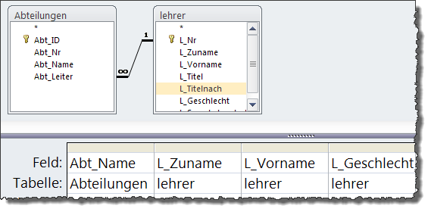

Wiederholung Abfragen mit mehreren Tabellen
Abteilungen mit Namen des AV
Notes:
--Gebe alle Abteilungen mit Namen und Geschlecht des AV aus
SELECT Abt_Nr, Abt_Name, Abt_Leiter, L_Zuname, L_Vorname, L_Geschlecht
FROM Abteilungen INNER JOIN lehrer ON Abteilungen.Abt_Leiter = Lehrer.L_Nr
Anmerkung: Wodurch ist die Anzahl der Ausgabesätze bestimmt?

Slide 6
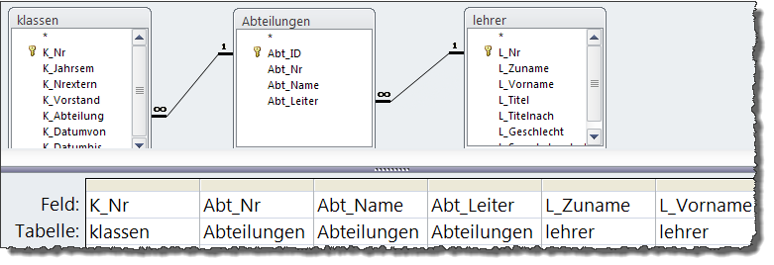
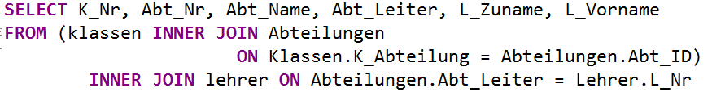
Wiederholung Abfragen mit mehreren Tabellen
Klassen mit dem Namen des AV
Notes:
--Gebe alle Klassen mit dem Namen des AV aus
SELECT K_Nr, Abt_Nr, Abt_Name, Abt_Leiter, L_Zuname, L_Vorname
FROM (klassen INNER JOIN Abteilungen ON Klassen.K_Abteilung = Abteilungen.Abt_ID)
INNER JOIN lehrer ON Abteilungen.Abt_Leiter = Lehrer.L_Nr
-- das setzen der Klammern im FROM ist aufgrund einer Access Laune notwendig
-- (nur wenn man den From per Hand schreibt)
Die Angabe sagt zwar nichts von der Abteilung, es ist aber notwendig sie
im Befehl zu verwenden, weil für den Av Namen keine direkte Beziehung Klasse-Lehrer möglich ist
Anmerkung: Wodurch ist die Anzahl der Ausgabesätze bestimmt?

Slide 7
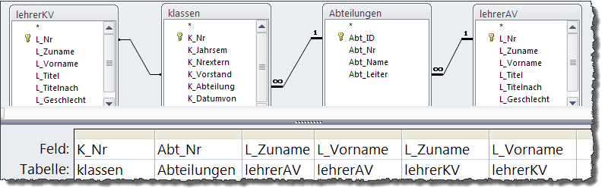
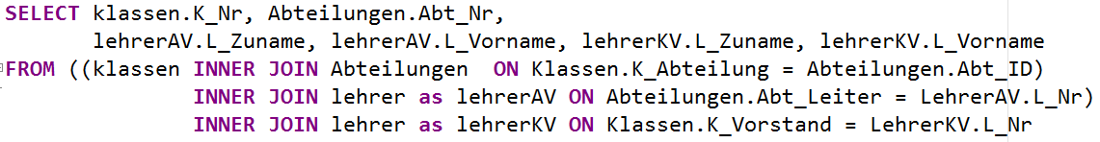
Wiederholung Abfragen mit mehreren Tabellen
Klassen mit Namen des AV und es KV
Umbenennen der Tabelle lehrer, nötig weil sie 2 mal für verschiedene Zwecke vorkommt
Notes:
-- Ja, dieser ist eigentlich zu schwer für die 2. Klasse
--Gebe alle Klassen mit dem Namen des KV und des AV aus
SELECT K_Nr, Abt_Nr,
lehrerAV.L_Zuname as AVzuname, lehrerAV.L_Vorname as AVvorname,
lehrerKV.L_Zuname as KVzuname, lehrerKV.L_Vorname as KVvorname
FROM ((klassen INNER JOIN Abteilungen ON Klassen.K_Abteilung = Abteilungen.Abt_ID)
INNER JOIN lehrer as lehrerAV ON Abteilungen.Abt_Leiter = LehrerAV.L_Nr)
INNER JOIN lehrer as lehrerKV ON Klassen.K_Vorstand = LehrerKV.L_Nr
-- in der Entwurfsansicht ist dieser Befehl eher leichter, man muss nur lehrer
-- 2 mal reingeben und die überschüssigen JOIN Linien entfernen
-- im Handbetrieb muss man "lehrer as lehrerAV" die Tabelle umbenennen, damit man
-- im ON und SELECT die richtige Tabelle ansprechen kann
-- logisch verwendet dieser Befehl die Tabellen lehrerKV, Klassen, Abteilungen, lehrerAV
-- zufällig haben lehrerKV und lehrerAV die gleichen Feldnamen, weshalb man
-- immer die Notation tabellenname.feldname verwenden muss

Slide 8
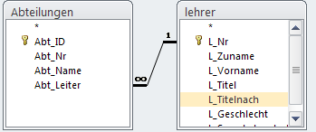
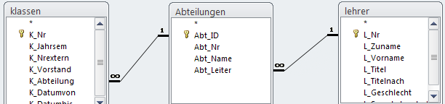
Wiederholung Abfragen mit mehreren Tabellen
tabelle1
tabelle2
Ergebnis sieht auch wie eine tabelle aus
Was bestimmt die Anzahl der Ausgabesätze beim JOIN → Die Einträge in den FK Feldern
Das kann man ändern, wenn statt INNER JOIN einen OUTER JOIN verwendet wird
Soviele Zeilen wie Abteilungen mit Abt_Leiter
Soviele Zeilen wie Klassen mit K_Abteilung
Notes:
Weil man Abfragen wohl immer schreibt um eine bestimmte Ausgabe zu bekommen
- ist es gut, dass das Ergebnis einer Abfrage aussieht wie eine Tabelle und auch fast so verwendet werden kann
- das wir wissen, welche Datensätze wir zu erwarten haben (Fremdschlüssel bestimmt!)

Slide 9
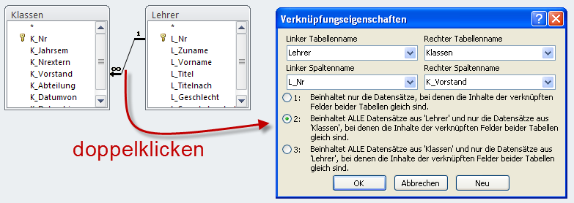
Outer Join
Notes:
OUTER JOIN ist der Überbegriff für mehrere Schreibvarianten
LEFT JOIN (auch LEFT OUTER JOIN)
RIGHT JOIN (auch RIGHT OUTER JOIN)
Nicht in Access verfügbar und auch selten benötigt
wäre noch FULL OUTER JOIN

Slide 10
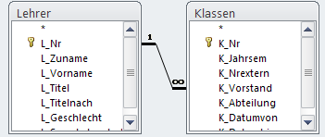
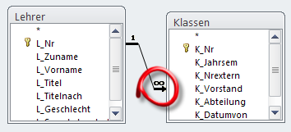

Abfragen in Access OUTER JOIN
Liefere die Klassenvorstände mit Namen (Sicht aus der Klasse)
Liefere alle Lehrer mit Info ob sie KV sind (Sicht vom Lehrer) Im 2. Befehl ist mit mehr Datensätzen zu rechnen (es sei denn jeder Lehrer wäre auch KV)
Doppel-klicken
Notes:
OUTER JOIN wird erreicht indem man statt dem Wort INNER
LEFT oder RIGHT verwendet
In der Entwurfsansicht erscheint ein Pfeil beim Join-Strich,
mittels doppelklick auf den Join-Strich kann man den OUTER JOIN einstellen
SELECT Lehrer.L_Nr, Lehrer.L_Zuname, Klassen.K_Nr, Klassen.K_Jahrsem
FROM Lehrer LEFT JOIN Klassen
ON Lehrer.L_Nr = Klassen.K_Vorstand
ORDER BY Lehrer.L_Nr

Slide 11
Abfragen in Access OUTER JOIN
61 Lehrer, aber nur 27 Klassen → 27 Ausgabesätze
61 Lehrer, nur 27 Klassen → aber jetzt 66 Ausgabesätze alle Lehrer sind jetzt in der Ausgabe, auch wenn sie nicht KV sind, 5 Lehrer sind KV in 2 Klassen
Doppel-klicken
Notes:
HAE, PE, SKO, SO, SWH sind die 5 Lehrer, welche KV in 2 Klassen sind,
Diese haben je 2 Ausgabezeilen (weil sie ja in 2 verschiedenen Klassen in K_Vorstand vorkommen)
Lehrer, die nicht KV sind haben in ihrer Ausgabezeile
in K_Nr und K_Jahrsem den Wert NULL stehen
SELECT Lehrer.L_Nr, Lehrer.L_Zuname, Klassen.K_Nr, Klassen.K_Jahrsem
FROM Lehrer LEFT JOIN Klassen
ON Lehrer.L_Nr = Klassen.K_Vorstand
ORDER BY Lehrer.L_Nr;

Slide 12
Abfragen in Access OUTER JOIN
Wenn man für eine gewünschte Ausgabe 2 Tabellen braucht hängt es von der Fragestellung ab welche JOIN Variante besser ist. Steht die Tabelle mit dem Fremdschlüssel im Vordergrund, dann einen INNER JOIN Steht die Tabelle mit dem Primärschlüssel im Vordergrund, dann einen OUTER JOIN
LEFT oder RIGHT ? Egal, man weist auf die Tabelle, aus der man alle Datensätze sehen will (auf die PK Tabelle)
Doppelklick fragt intelligent
Notes:
Z.B. bei Schuljahre → Klassen
will ich zu den Klassen den Schuljahresbeginn dann INNER JOIN (welcher immer performanter ist)
will ich alle Schuljahre ausgeben (auch wenn sie keine Klassen haben) dann OUTER JOIN
LEFT oder RIGHT ?
das hängt nur davon ab in welcher Reihenfolge man die Tabellen schreibt
normalerweise will man alle Datensätze aus jener Tabelle, wo der PK (der Beziehung) steht
LEFT = die links geschriebene Tabelle, RIGHT = die rechts geschriebene Tabelle
Verdreht man die Tabellen im From muss man eben auch das LEFT oder RIGHT richtig setzen
SELECT Lehrer.L_Nr, Lehrer.L_Zuname, Klassen.K_Nr, Klassen.K_Jahrsem
FROM Lehrer LEFT JOIN Klassen
ON Lehrer.L_Nr = Klassen.K_Vorstand
ORDER BY Lehrer.L_Nr;
-- ist identisch mit
SELECT Lehrer.L_Nr, Lehrer.L_Zuname, Klassen.K_Nr, Klassen.K_Jahrsem
FROM Klassen RIGHT JOIN Lehrer
ON Lehrer.L_Nr = Klassen.K_Vorstand
ORDER BY Lehrer.L_Nr;

Slide 13
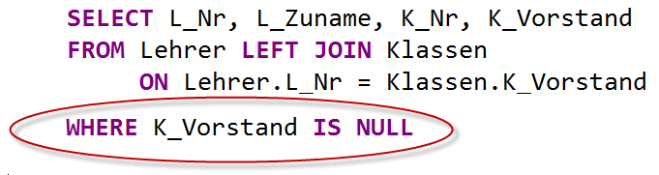
Abfragen in Access OUTER JOIN
Eine sehr häufige Fragestellung, für OUTER JOINS ist Zeige die Datensätze einer PK Tabelle, bei denen der PK nicht im Fremdschlüssel vorkommt, z.B. Welche Lehrer sind keine KVs?
Notes:
Bei jeder in der Datenbank vorkommenden Beziehung kann man diese Frage stellen
Welche Lehrer sind keine KVs (welche PKs aus Lehrer (L_Nr) kommen nie in K_Vorstand (dem zugehörigen FK) vor
entscheidend dafür ist ein WHERE Zweig mit Fremdschlüssel IS NULL
SELECT Lehrer.L_Nr, Lehrer.L_Zuname, Klassen.K_Nr, Klassen.K_Jahrsem
FROM Lehrer LEFT JOIN Klassen
ON Lehrer.L_Nr = Klassen.K_Vorstand
where K_Vorstand IS NULL
Allgemein formuliert würde das Muster für diesen Befehl so lauten:
SELECT felder_aus_PK-Tabelle
FROM PK-Tabelle LEFT JOIN FK-Tabelle
ON PK-Tabelle.pk = FK-Tabelle.fk
WHERE fk IS NULL

Slide 14
Abfragen in Access Übungen für Sie schuldb1_V3.mdb
Zeige Lehrernamen mit dem Text Ges_Lehrerlehrerin (überlegen ob inner, outer join)
Welche Klassen haben keine Schüler
Zeige alle Lehrer, gebe daneben aus ob sie Abteilungsleiter sind (Abt_Name angeben)
Welche Religionsbekenntnisse sind nie bei Schülern eingetragen
Welche Schüler haben kein Religionsbekenntnis (Achtung Fangfrage)

Slide 15
Abfragen, die Daten ändern können
Update
Insert
Delete

Slide 16
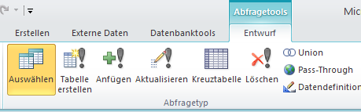

Verändernde Abfragen in Access
Im Abfrageentwurf sieht man weitere Abfragetypen
Man erstellt zuerst eine normale (Auswahl) Abfrage und ändert diese dann in eine andere ab
Will man z.B. mit den Lehrerdaten der Klassenvorstände eine neue Tabelle erstellen, dann entwickelt man zuerst die Auswahlabfrage und klickt dann auf „Tabelle erstellen“ und gibt den Namen der neuen Tabelle z.B. „tempKvdaten“ an
Notes:
Wie Sie sicher schon früher bemerkt haben sieht das Ergebnis einer Abfrage aus wie eine Tabelle,
Es ist daher sehr leicht das Ergebnis in einer neuen Tabelle abzuspeichern
Einfach INTO name_neuetabelle vor den FROM schreiben
SELECT Lehrer.*
INTO tempKVdaten
FROM Lehrer INNER JOIN Klassen
ON Lehrer.L_Nr = Klassen.K_Vorstand

Slide 17


Verändernde Abfragen in Access
Das Hinzufügen neuer Daten wird man eher direkt im Datenblatt der Tabelle erledigen, es ist aber auch mit Befehlen möglich. Zuerst muss eine normale Abfrage sinnvolle neue Daten liefern dann → Die Zieltabelle wird gewählt und Zielfelder werden in der „Anfügen an“ Zeile angegeben
Eher einfach ist es eine bestehende Abfrage (mit einer Tabelle im FROM) in eine Löschabfrage umzuwandeln, aber Vorsicht die gerade angezeigten Daten sind recht flott für immer gelöscht! Versuchen Sie mal Ihre Klasse zu löschen
Notes:
Hinzufüge Abfragen (INSERT Befehl aus SQL) üben wir im Moment nicht, weiter unten findet sich ein Muster
Ein praktischer Einsatz wäre gegeben, wenn wir beim Datenimport (z.B. aus Excel)
nicht direkt in die Zieltabelle einfügen sondern Zwischenschritte erledigen müssen
Um Daten zu löschen (DELETE Befehl aus SQL) erstellt man zuerst eine Abfrage (wenn geht mit nur einer Tabelle)
welche genau die Daten anzeigt, die gelöscht werden sollen
Dann klickt man auf Löschabfrage und auf ausführen (das rote Rufzeichen)
--Z.B.
SELECT K_Nr FROM Klassen WHERE K_Nr = "2CHIF“
-- daraus wird dann (hier ohne unnötige Zeichen dargestellt)
DELETE FROM Klassen WHERE K_Nr = "2CHIF„
-- führt man den Befehl aus so erhält man aber eine Fehlermeldung
„Schlüsselverletzung ….“
-- tja, man kann eben dank der Beziehungen (und der referenziellen Integrität)
-- keine Datensätze löschen, deren PK anderswo in FKs vorkommt
-- hartes Muster für eine Anfügeanfrage
-- dies ist ein Befehl, welcher ausgehend von 2 aktuellen Einträgen in Schuljahre
-- Zeilen für zukünftig benötigte Einträge erstellt
INSERT INTO Schuljahre ( Sja_Nr, Sja_Datumvon, Sja_Datumbis )
SELECT Sja_Nr+10 AS neues_sjanr, Sja_Datumvon+365 AS neuvon, Sja_Datumbis+365 AS neubis
FROM Schuljahre
WHERE Sja_Nr In (20100,20101)

Slide 18

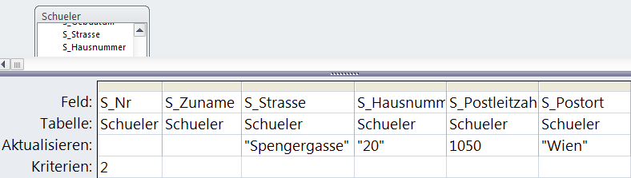
Verändernde Abfragen in Access
Aktualisierungsabfragen (UPDATE Befehl) braucht man schon eher. Aufgabe: Ändern Sie bei Ihrem eigenen Datensatz (nur bei diesem) die Adresse auf sinnvolle Werte
Zuerst eine Abfrage erstellen, die nur Ihren Datensatz als Ausgabe hat (WHERE pk = wert wäre sinnvoll), dabei die Adressfelder ausgeben
Auf Aktualisieren drücken und in der „Aktualisieren“ Zeile die neuen Werte angeben
Notes:
-- Die Auswahlabfrage könnte also so aussehen (nur wenn Sie Bittermann sind)
SELECT S_Nr, S_Zuname, S_Strasse, S_Hausnummer, S_Postleitzahl, S_Postort
FROM Schueler
WHERE S_Nr = 2
-- wird zu
UPDATE Schueler
SET Schueler.S_Strasse = "Spengergasse",
Schueler.S_Hausnummer = "20",
Schueler.S_Postleitzahl = 1050,
Schueler.S_Postort = "Wien"
WHERE S_Nr = 2
-- der WHERE Zweig ist bei Update und Delete Befehlen enorm wichtig,
-- wird er versehentlich weggelassen, dann verändern/löschen Sie die ganze Tabelle

Slide 19
Verändernde Abfragen in Access
Abhängig vom WHERE Zweig werden auch mehrere Datensätze verändert Setzen Sie alle 2. HIF Klassen in ein anderes Schuljahr Setzen Sie alle Klassen aus dem Schuljahr 20090 wieder zurück ins 20100 Schuljahr
Hinweis: Bei falschem (oder gar fehlendem) WHERE Zweig kann sofort enormer Schaden angerichtet werden

Slide 20
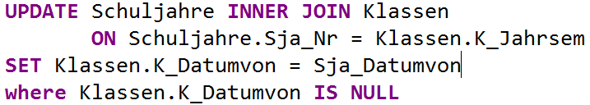
Abfragen in Access Übungen für Sie schuldb1_V3.mdb
Stelle das Feld S_Staatsbuergerschaft in Schueler auf österreichische Staatsbürgerschaft, falls es leer ist.
Entferne aus der Tabelle Religionen den Eintrag für Rel_Name=„----Sonstige----“
Füge zur Tabelle Schueler ein Feld namens S_Alter hinzu und befülle es mit dem Alter in Tagen (Berechnung Tagesdatum – S_Gebdat)
Was ist der Zweck des folgenden Befehls:
Notes:
TagesDatum ohne Zeit = Date() Datum()
Aktueller Timestamp (Tagesdatum mit Zeit) = Now Jetzt

Slide 21
Abfragen in Access Übungen für Sie schuldb1_V3.mdb
Auf der 1. Folie wird eine Tabelle Katalog als Auflösung der n:m Beziehung zwischen Schueler und Klasse vorgestellt:
Erstellen Sie diese Tabelle mit den Daten des aktuellen Klassenbesuchs und setzen Sie anschliessend den passenden Primary Key (3 Felder)
Entfernen Sie die bisherige Schueler-Klassen Beziehung, verändern Sie den PK von Klasse und erstellen Sie die beiden neuen Beziehungen
Notes:
Dies ist schon eine sehr anspruchsvolle Aufgabe und ist nur mehr als Bonus hier angesiedelt

